Slide 1
Анализ запусков SpaceX
Practice-SpaceX
Анализ времени суток, ракет и площадок запуска

Slide 2



Построение данных и откуда их брали
Источники:
spacexdata.com (2006–2022)
thespacedevs.com (2023–2025)
Структура CSV файла:
дата и время / ракета / площадка / успешность.
CSV загрузили в DataLens, где на его основе создан датасет.

Slide 3
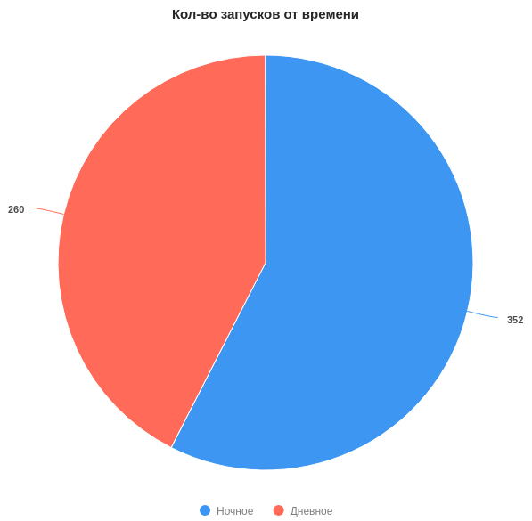
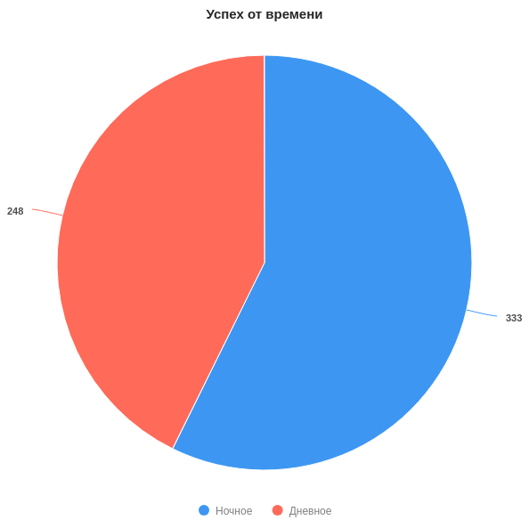
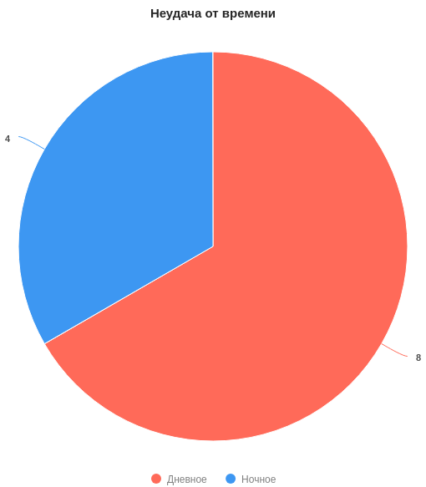
Общая картина
ночью производится больше запусков (57% ночью против 43% днем)
время суток не влияет на успешность запусков ракет (диаграммы (2) и (3) совпадают)
сезонность запусков отсутствует

Slide 4
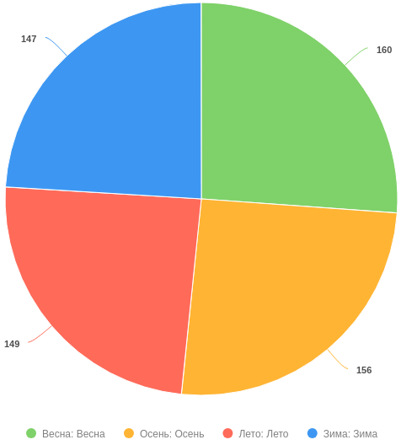
Сезонность запусков

Slide 5
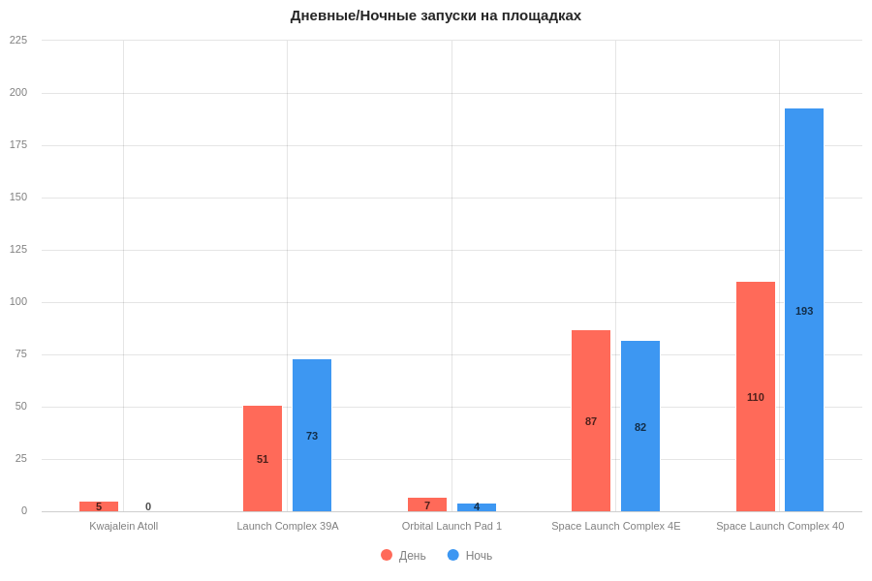
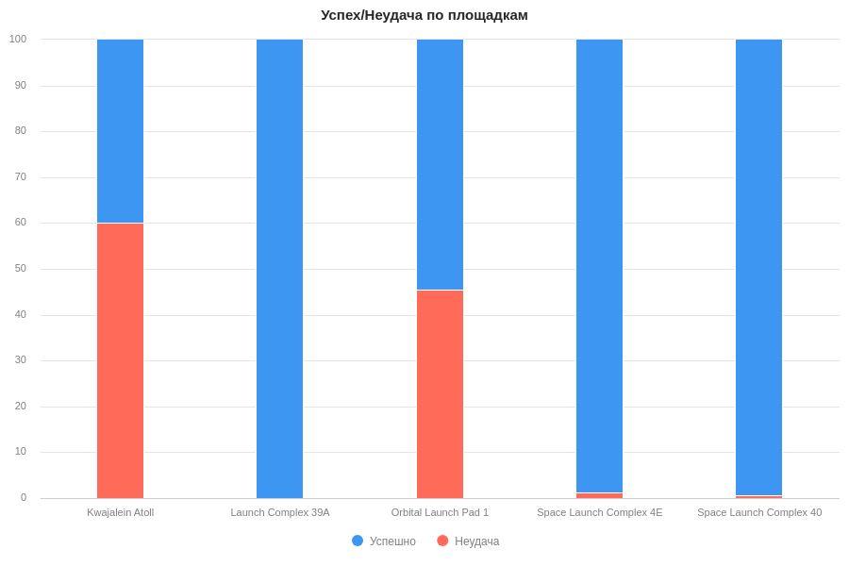
Анализ по площадкам
SLC-40 и LC-39A - у них ночных запусков сильно больше дневных
Равномерное распределение запусков по времени суток на площадке SLC-4E
У Kwajalein Atoll и OLP-1 доминируют дневные запуски, но запусков на каждой из них было немного

Slide 6
Анализ по типам ракет
Гипотеза:
Если ракета запускается с площадок, то диаграмма дневных/ночных запусков ракеты на площадке совпадает с диаграммой дневных/ночных запусков на площадке в целом.

Slide 7
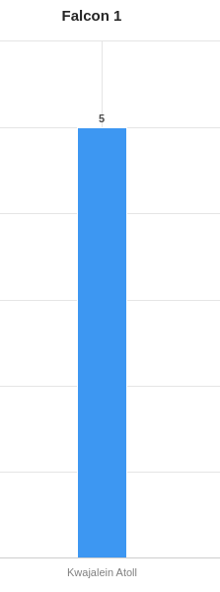
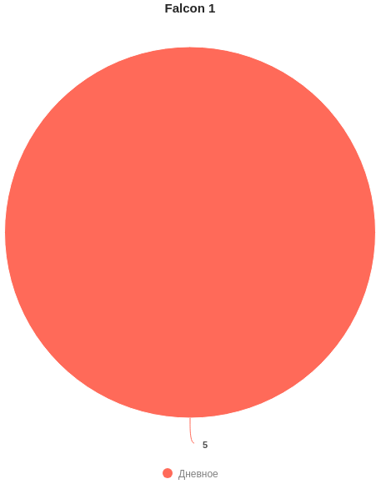
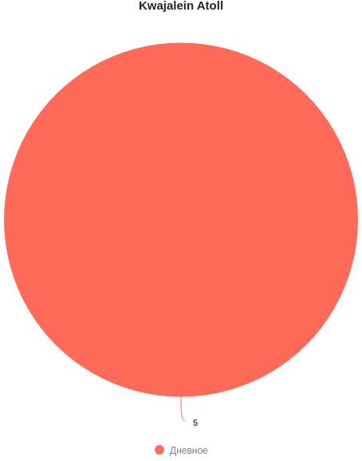
Falcon 1
Экспериментальная ракета (2006–2009)
Мало запусков, высокая доля неудач
Использовалась площадка Kwajalein Atoll

Slide 8
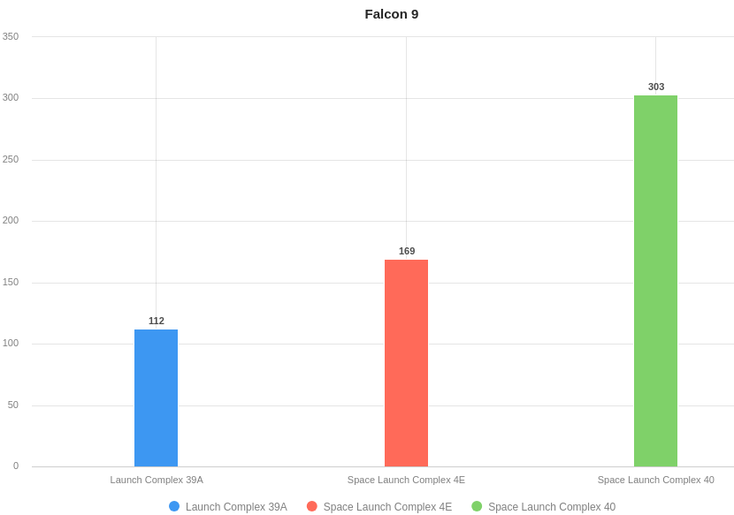
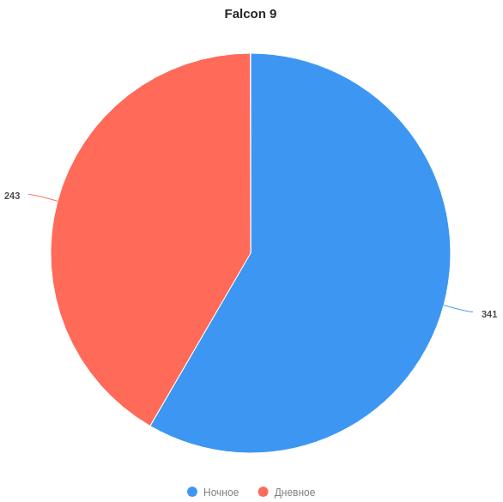
Falcon 9
Основная ракета SpaceX с 2010 года
Около 150 запусков в год
Почти 100% успешность

Slide 9
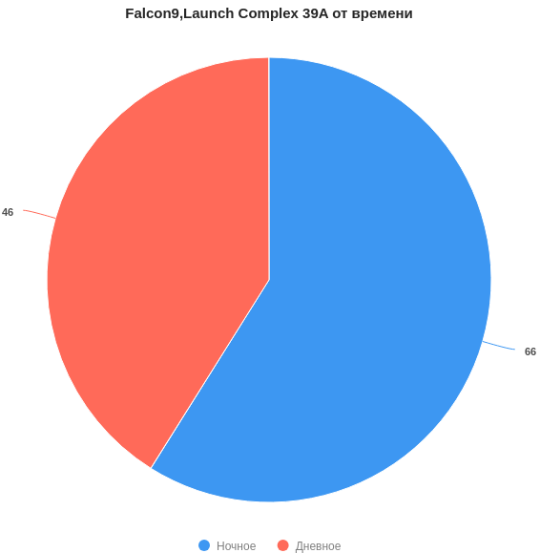
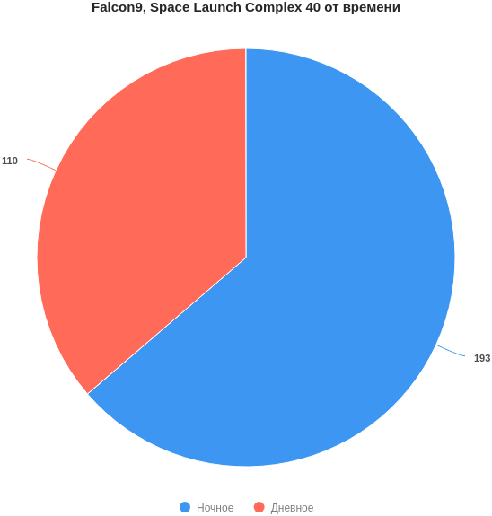
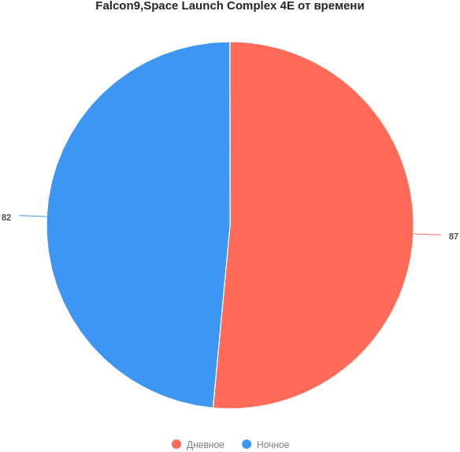
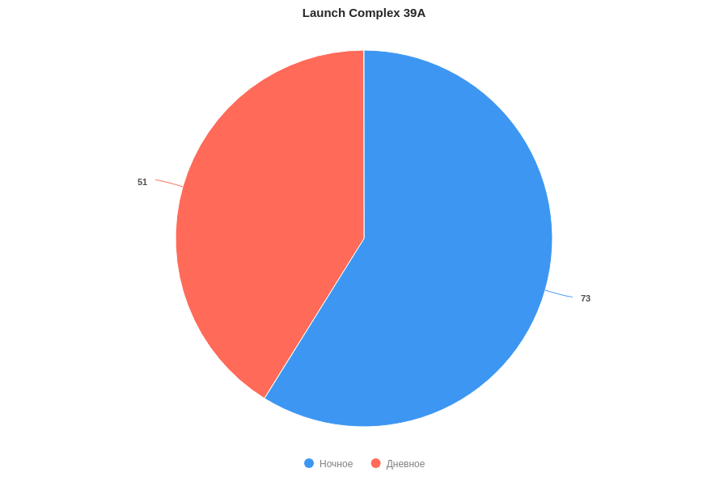
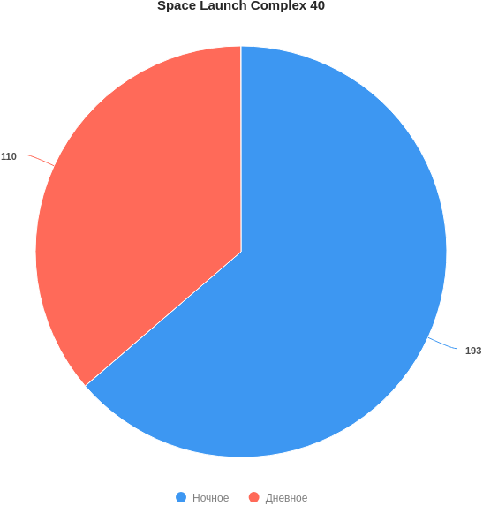
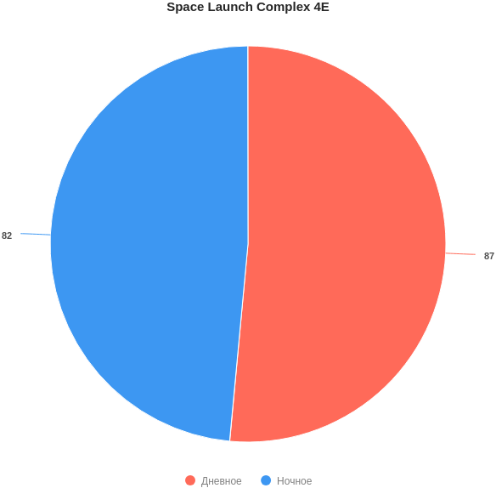
Falcon 9

Slide 10

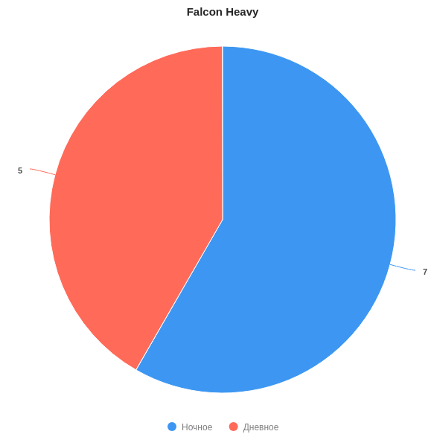
Falcon Heavy
Используется с 2018 года
Редкие, но сложные миссии
Все запуски успешны

Slide 11
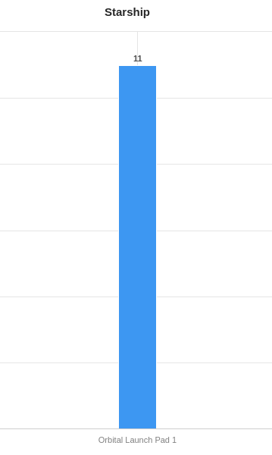

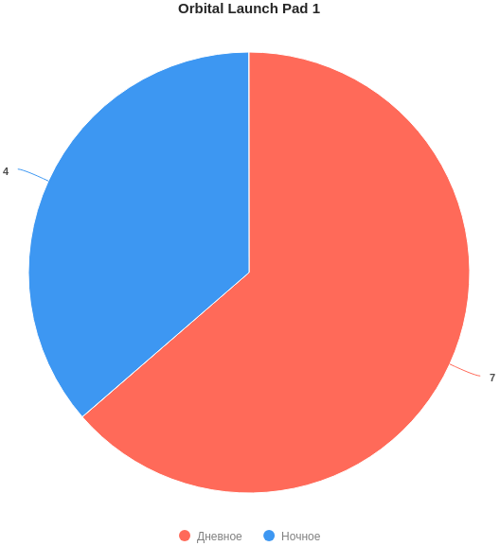
Starship
Новая ракета (с 2023 года)
Высокая доля неудач
Находится на этапе тестирования
Starship — новая ракета SpaceX, находящаяся на этапе активного тестирования. Доля неудачных запусков выше, чем у других ракет.

Slide 12
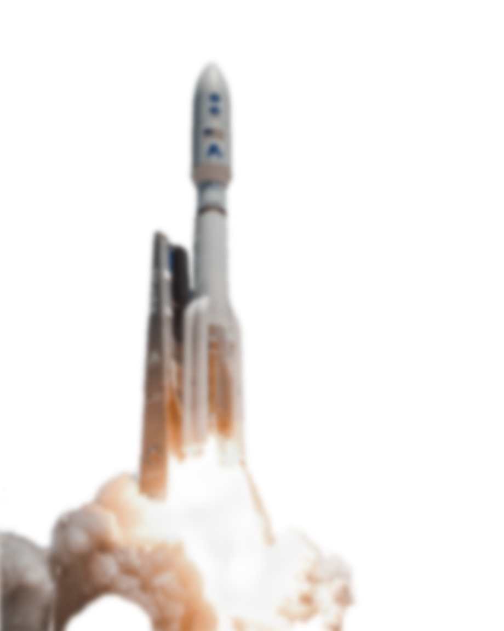
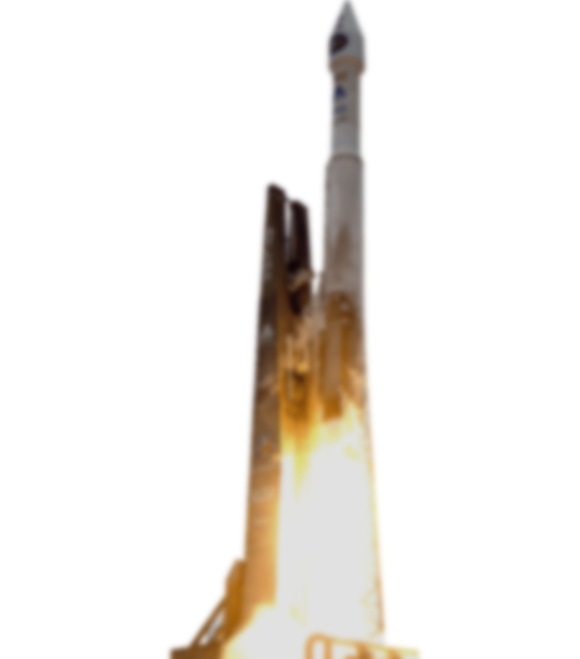
Вывод из гипотезы
Наша гипотеза подтвердилась для всех ракет. Из этого следует, что на время запуска влияет локация (площадка), а не сама ракета.

Slide 13
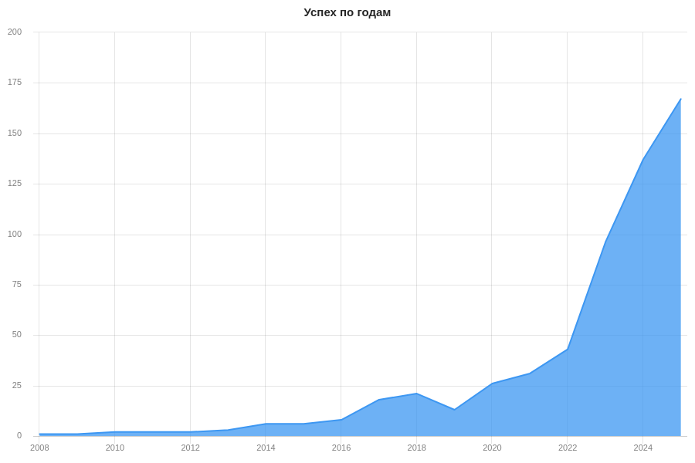

Общий вывод о компании
SpaceX совершили сильный прорыв с 2006 года. Сейчас практически 100% запусков ракет являются успешными вне зависимости от времени суток или времени года. Четка видно, что компания не стоит на месте и постоянно развивается: тестируются ракеты, открываются новые площадки. Статистика запусков подтверждает статус SpaceX, как ведущей частной космической компании.

